Slide 1
«ВИДИМОЕ» ИСКУССТВО

Slide 2
ХУДОЖНИК
человек, профессионально занимающийся изобразительным и неизобразительным искусством

Slide 3
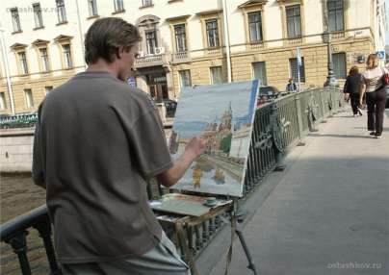
ЖИВОПИСЕЦ
Художник, работающий кистью и красками.

Slide 4
ИНСТРУМЕНТЫ ХУДОЖНИКА-ЖИВОПИСЦА
Кисти бывают разные: от тонких и нежных беличьих до крупных и жёстких щетинных. У каждого живописца есть палитра для смешивания или разведения красок.

Slide 5
